Slide 1
大学数学导航
李尚志
北京航空航天大学
lisz@buaa.edu.cn

Slide 2
网络资源
视频：1. 李尚志数学大观
2. 欧阳夏丹对话李尚志
中国大学教学2014.12: 我思我行我MOOC
搜索:爱课程→ www.icourses.cn
中国大学MOOC:微积分启蒙 线性代数启蒙
Shangzhi博客 (blog.sina.com.cn/kumath )
梦在脚 下, 数学聊斋，数学诗选
比梦更美好，名师培养了我

Slide 3
跨越时空中国梦:再教50年
已经上线：
爱课程：数学大观, 微积分启蒙，线性代数启蒙
智慧树：数学大观，线性代数导航。
正在进行: 数学眼光看道家(2017上线)
未来规划:
数学实验，抽象代数启蒙，大学视角下的中学数学

Slide 4
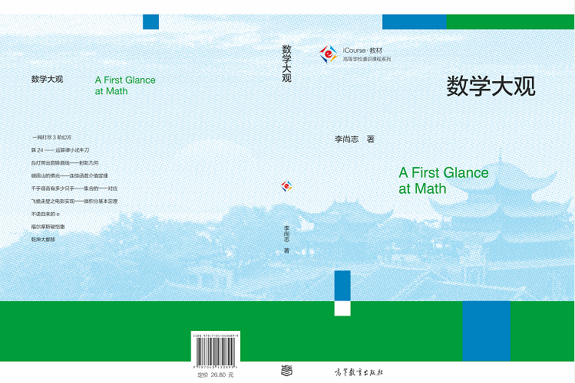

Slide 5
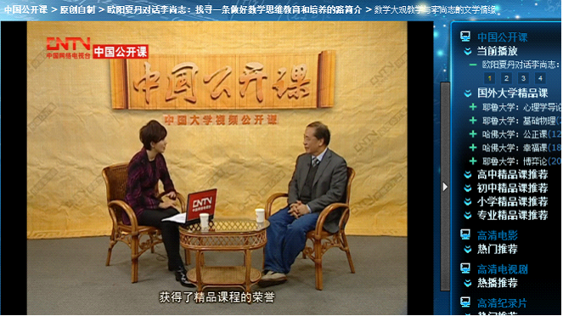

Slide 6
数学大观推介词
踢足球的人是少数, 欣赏足球的人却很多.
本课程不是教少数人“踢数学”，而是帮助多数人欣赏数学
本课程不是用空洞的说教强迫“我们爱数学”, 而是用生动的故事展示“数学爱我们”

Slide 7
数学的故事,远在天边,近在眼前. 峨嵋山的佛光宣讲连续函数,哈尔滨的面条吃进一维空间. 康定情歌高唱等比数列, 宾馆台灯照出圆锥曲线.
张三丰教太极剑，抽象指挥具体. 独孤求败写教材，简单才是正宗.

Slide 8
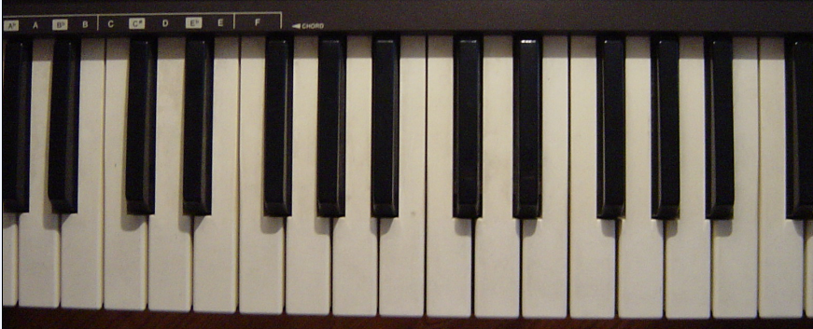
乐音的频率
声音越高，频率越高。
1,2,3,4,5,6,7, i 频率各是多少？
高8度i是1的2倍. 其余的音是几倍？
频率等比上升. 每半音升高 2^{1/12}→ 十二平均律
1, 1.12246, 1.25992, 1.33484, 1.49831, 1.68179, 1.88775, 2
1, 9/8, 5/4, 4/3, 3/2, 5/3, 15/8, 2
为什么12？ 等比数列有一项 2^{7/12} ≈3/2.

Slide 9
为什么是12个半音
基音和泛音频率 f、 2f、 3f、 4f、...
F:1（do），2f: i（do），3f ?
3f 降8度 = （3/2）f =5（sol）
五度相生: 1→5（二胡两弦）
1→5→2→6（小提琴四弦）
产生多少个不同频率 1< 3^{n}/2^{m} <2

Slide 10
五度相生
3/2≈2^{m/n} => m/n ≈ log₂(3/2)=0.584963 => (3/2)^{n} ≈ 2^{m}.
m/n=1/1.70951=1/(1+1/1.40942)=1/[1+1/(1+1/2.44247)]
=1/[1+1/(1+1/{2+1/2.26002})]
m/n ≈1/[1+1/(1+1/2)]=3/5 or 1/[1+1/(1+1/{2+1/2}]=7/12.
1, 3/2, 9/8，27/16，81/64，243/128
1，1.5，1.125，1.6875，1.2656，1.8984≈2
简谱：1，5，2，6，3，(7, i)
五音：(1,2,3,5,6) =(宫,商,角,徴,羽)
例：商音更流涕,羽奏壮士惊.(荆轲刺秦王)

Slide 11
为什么是12个半音
2, 3/2, 2/(3/2)=2²/3=4/3=1.333...
(3/2)/(2²/3)=3²/2³=9/8=1.125
(2²/3)/(3²/2³)²=2⁸/3⁵=256/243=1.053... => 5音
(3²/2³)/(2⁸/3⁵)²=3¹²/2¹⁹=1.0136... => 12音
(2⁸/3⁵)/(3¹²/2¹⁹)³=2⁶⁵/3⁴¹=1.0115...
(3¹²/2¹⁹)/(2⁶⁵/3⁴¹)=3⁵³/2⁸⁴=1.00209...

Slide 12
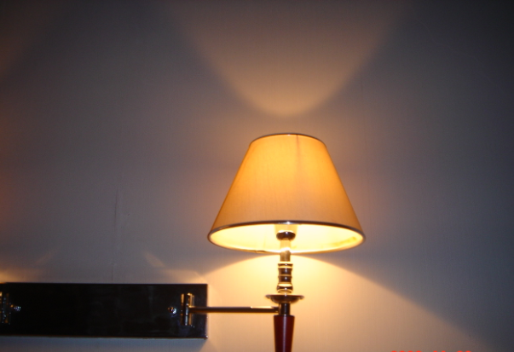
生活中的圆锥曲线

Slide 13
行李箱密码
行李箱密码搞乱了怎么办
3位密码，穷举需1000次。
不是故意搞乱，不会太乱。
只改一位，30次。
只改一位，只改一格，6次。
与原码“距离”越小，概率越大。

Slide 14

线性代数
行列式判定线性无关

Slide 15

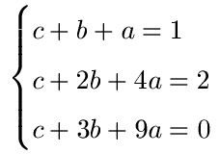
小学智力测验
例 1. 数列前两项为 1, 2, 第3项 = ?
解. 求通项公式 u_{n}=an²+bn+c 使前三项1,2,0.
=> (c,b,a)=(-3,11/2, -3/2)
u_{n} = (-3/2)n²+(1/2)n-3
答: 可.

Slide 16


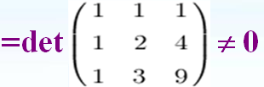

线性方程组惟一解条件
例2.任取数列前三项u₁,u₂,u₃,是否有通项公式 u_{n} = an² +bn+c
分析. 方程组
是否总是有解？
方程组写成向量形式
⬄几何向量等式
存在唯一解⬄ OA₁,OA₂,OA₃不共面.
⬄平行六面体体积

Slide 17

行列式
⬄以OA₁,OA₂ ,OA₃ 为棱的平行六面体体积 det A ≠ 0 .
detA =2 ≠0 =>AX=β 总有惟一解

Slide 18
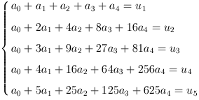
推广到n元方程组
例3. 任给5个数作为数列{u_{n} }前5项, 是否都存在满足条件的通项公式 u_{n}=a₀+a₁n+a₂n²+a₃n³+a₄n⁴
解.

Slide 19


detA =288 ≠ 0 => AX= β 总有惟一解。
取数列前5项为 1,2,3,4,2013

Slide 20



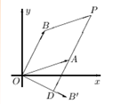





二元一次方程组的求解公式
例3.二元一次方程组
解. 原式
两边点乘
=> xΔ=Δ₁
=(a₁,a₂)⋅(b₂,-b₁)=a₁b₂-a₂b₁
Δ=|OA||OB’|cos∠AOB’=|OA||OB|cos(∠AOB-π/2)
= |OA||OB|sin∠AOB=S_{OAPB}=

Slide 21
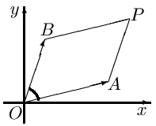



有向面积
=|OA|OB| sin∠AOB
|Δ|=|S_{OAPB} |. Δ>0 (< 0) ⌠ ∠AOB(0,π) ,(-π,0).
=|OB||OA|sin∠BOA=|OA||OB|(-sin∠AOB)
⬄ 两列互换, 行列式变号.
⬄ 两列相等,值为0.
⬄ 提取列公因子.

Slide 22
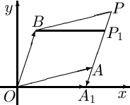
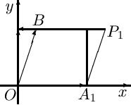
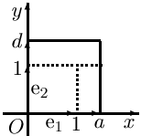
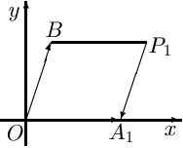
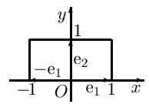










割补法与初等变换
单位正方形 :
对角阵(矩形):
割补法:
初等列变换3. 一列的常数倍加到另一列, 行列式值不变.

Slide 23
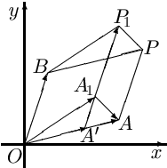

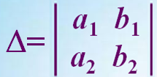
乘法分配律
det(a,b)+det(a₁,b)
=det(a+a₁,b). 记为a*b+a₁*b=(a+a₁)*b (分配律)
= (a₁e₁+a₂e₂)*(b₁e₁+b₂e₂)
= a₁b₁ (e₁*e₁)+a₁b₂ (e₁*e₂)+a₂b₁(e₂*e₁) +a₂b₂(e₂*e₂)
= a₁b₂ det(e₁,e₂) -a₂b₁det(e₁,e₂) = a₁b₂-a₂b₁

Slide 24



线性相关攻破无理方程
例4.求方程的实数解：
解:令
求 a(x²+x+1)+b(2x²+x+5)=x²-3x+13
a+2b=1,a+b=-3, a+5b=13 => b=4, a= -7
-7u²+ 4v² = w² = (u+v)²
-8u²-2uv+3v² = 0 , (v-2u)(3v+4u) = 0

Slide 25
第一章
微分与导数

Slide 26
微积分诗
微 分
凌波能信步
苦海岂无边
函数千千万万
一次最简单

Slide 27
凌波微步解方程
例1. 求方程 x³+x-3= 0 的实根的近似值.
解.步骤1(粗略范围). f(x)=x³+x-3.
f(0)=-3<0, f(1)= -1<0, f(2)=7>0 => 存在实根1<x<2.
步骤2(化成一次) x=1. ... =1+u, 求 u=x-1=0.... .
(1+u)³+(1+u)-3= -1+4u+o(u)=0 => u≈1/4
=> x≈1+1/4=1.25
步骤3(得寸进尺) x=1.25+v => (1.25+v)³+(1.25+v)-3
= 0.203+5.69v+o(v)=0 => x≈1.25-0.203/5.69≈1.2143

Slide 28
牛顿切线法
将方程x³+x-3=0左边 f(x) 改写成u=x-1的多项式
y=f(1+u)=(1+u)³+(1+u)-3= -1+4u+3u²+u³
= -1+4(x-1)+3(x-1)²+(x-1)³ (泰勒展开式).
舍去高次项 o(x-1)= 3(x-1)²+(x-1)³ 得到
一次函数 y=-1+4(x-1) 当 x→1时与 y=f(x) 最接近.
就是曲线y=f(x)在点(1,f(1))的切线方程.
方程 f(x)=0的根: 曲线 y=f(x)与x轴交点横坐标.
在根附近c泰勒展开: f(x)=f(c)+k(x-c)+o(x-c)
牛顿切线法: 用切线 y=f(c)+k(x-c)代替曲线y=f(x)求交点.
切线斜率(导数) k=f '(c)=一次项系数: 当 x→c,

Slide 29
凌波微步:三次变一次
例2.求方程 x³-3x+1= 0 的实根的近似值.
尝试: 删去三次项变成一次方程
-3x+1=0 => x=1/3
检验: 左边= 1/27≈0=右边.
=> 1/3接近准确根x₀.
成功秘诀: f(x)=x³-3x+1. f(0)=1>0> f(1)=-1.
=>存在0<x₀<1使 f(x₀)=0 => x₀ >x₀³ (可舍弃)

Slide 30
得寸进尺
例1.求方程 x³-3x+1= 0 的实根的近似值.
得寸进尺. u=x₀-1/3 比x₀更接近0.
x₀=1/3+u 代入 f(x₀) = x₀³-3x₀+1= 0 得
(1/3+u)³-3(1/3+u)+1=1/27 -(8/3)u+u²+u³=0
u很接近0, 高次项u²+u³更接近, 可舍弃 =>
化为一次方程1/27-(8/3)u ≈0 => u≈1/72 =>
x₀≈1/3+1/72≈0.34722

Slide 31
字母运算:一劳永逸
设c ≈ x₀ ,则 u =x₀-c ≈ 0. 将 x₀= c+u 代入f(x₀)=0 得
f(c+u) = (c+u)³-3(c+u)+1= f(c) +(3c²-3)u+o(u)= 0 (1)
o(u)是高次项之和. {u→0} => { [o(u)/u] →0}.
o(u)是无穷小量u的无穷小倍, 称为高阶无穷小.
常数项 f(c)=c³-3c+1. 记 f ’(c)=3c²-3 (一次项系数) .
式(1)舍去o(u) 得 f(c)+f ’(c)u ≈0 =>u=x₀-c ≈ -f(c)/f ’(c).
公式: x₀ ≈ c₁=c-f(c)/f ’(c) . c₁比c更接近x₀ .
c =0 => c₁=1/3 => c₂=0.3472 => c₃=0.3473.

Slide 32
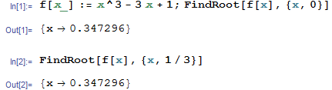
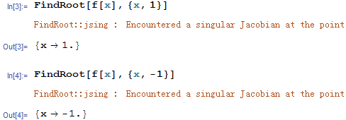
电脑求根
从x=1,-1开始求不出根, 是不是说明没有别的实根了?

Slide 33

如法炮制
例2. 求方程 x³+x-3= 0 的实根的近似值.
解. f(1)=-1<0<f(2)=7
0 <u=x₀-1< 1, 将 x₀ =1+u 代入 f(x₀)=0得
f(1+u)=(1+u)³+(1+u)-3= -1+4u+o(u)=0
=> -1+4u ≈ 0 => u≈1/4 => x₀≈1.25.
仿照例1, 对每个c ≈ x₀ 设u = x₀-c 得 x₀=c+u,
f(c+u)=(c+u)³+(c+u)-3=f(c)+(3c²+1)u +o(u) =0
=> f(c)+(3c²+1)(x₀-c)≈0 => x₀≈ c-f(c)/(3c²+1).
c=1 => c₁=1.25 => c₂=1.2143 => c₃=1.21341.

Slide 34

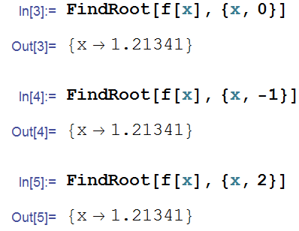
电脑求根

Slide 35
微积分
条件极值

Slide 36

算术平均与几何平均
例1 . 3个正数x_{k} 之和 x₁+x₂+x₃=s固定不变,求乘积 p= x₁x₂x₃最大值.
解. 设(x₁,x₂,x₃)=(c₁,c₂,c₃)时乘积 P= c₁c₂c₃取最大值.
x_{k}=c_{k}+dx_{k} (k=1,2,3) => dx₁+dx₂+dx₃=(x₁+x₂+x₃)-(c₁+c₂+c₃)=s-s=0 .
P=c₁c₂c₃ ≥ p=x₁x₂x₃ =(c₁+dx₁)(c₂+dx₂)(c₃+dx₃)= P+dp+D₂+D₃ ,
dp=c₂c₃dx₁+c₁c₃dx₂+c₁c₂dx₃, D₂=c₃dx₁dx₂+c₃dx₁dx₂+c₃dx₁dx₂, D₃= dx₁dx₂dx₃ .
在 p中用(tdx₁,tdx₂,tdx₃)代替(dx₁,dx₂,dx₃) ,得到
f(t)=P+(dp)t+D₂t²+D₂t³≤ P=f(0) => f ’(0)= dp = 0.
方程 dx₁+dx₂+dx₃=0 的解都是dp=(P/c₁)dx₁+(P/c₂) dx₂+(P/c₃)dx₃=0的解
⬄ 两方程系数成比例 => c₁= c₂= c₃=s/3 => P=(s/3)³≥ p= x₁x₂x₃
(算术平均 ≥几何平均)

Slide 37
二次项
为了辨明dp=0 即c₁=c₂=c₃=μ=s/3 时 P=μ³是最大还是最小, 将它们代入
p=x₁x₂x₃ =f(t)=(c₁+tdx₁)(c₂+tdx₂)(c₃+tdx₃)=P+(dp)t+D₂t²+D₃t³ 得
p=f(t)=μ³+ μσ₂t²+σ₃t³ , 其中 σ₃= dx₁dx₂dx₃,
σ₂= dx₂dx₃+dx₁dx₃+dx₁dx₂=(1/2)[(dx₁+dx₂+dx₃)²-(dx₁)²-(dx₃)² -(dx₃)²]
=-[(dx₁)²+(dx₃)² +(dx₃)²]/2.
当 (dx₁,dx₂,dx₃)≠(0,0,0), σ₂<0, μσ₂t²+σ₃t³ =(μσ₂+σ₃t) t²<0 (当|t|足够小)
=> P =μ³>f(t) . 这说明 P是极大值.
将函数p=x₁x₂x₃ 扩充到闭区域{x₁+x₂+x₃=0|0≤x₁,x₂,x₃≤s}.
则在区域边界至少有一个x_{k}=0 => p=0取最小值.
=> 唯一的非边界极值点(x₁,x₂,x₃)=(s/3,s/3,s/3)取最大值P=(s/3)³.

Slide 38


极值条件
多项式 y=f(x₁,…,x_{n})可以在任意点 (c₁,…,c_{n})附近展开成
增量dr=(dx₁,…,dx_{n})=(x₁-c₁, …,x_{n}-c_{n})的多项式
y=f(x₁,…,x_{n})=f(c₁+dx₁,…, c_{n}+dx_{n})=f(c₁,…,c_{n})+a₁dx₁+…+a_{n}dx_{n}+R₁(dr)
其中R₁(dr)是高次项之和. 对每个k, 取其它dx_{j} =0 得
用tdr=(tdx₁,…,tdx_{n})代替dr得 h(t)= f(c₁+tdx₁,…, c_{n}+tdx_{n})=
f(c₁,…,c_{n})+a₁tdx₁+…+a_{n}tdx_{n}+ R₁(tdr), R₁(tdr)=o(t)
=> h’(t)=df=a₁dx₁+…+a_{n}dx_{n}(微分). 当f不是多项式,代之以R₁(dr)=o(|dr|).
f在(c₁,…,c_{n})取极值 => h(t) 在t=0取极值 => h’(0)=df=0 => 所有a_{k}=0.
如果有约束条件 g(x₁,…,x_{n})=0 => dg=b₁dx₁+…+b_{n}dx_{n}= 0,
目标函数 f(x₁,…,x_{n})极值条件:{dg=0 => df=0}⬄(a₁,…,a_{n})=λ(b₁,…,b_{n}).

Slide 39




应用例:n个数的平均
例2 . 将正数s分成n个正数x_{k} 之和 x₁+…+x_{n}=s 使乘积 p= x₁…x_{n}最大.
解. 约束条件 x₁+…+x_{n}=s 微分得 dx₁+…+dx_{n}= 0 (1)
目标函数p最大 => dp=d(x₁…x_{n})= (p/x₁)dx₁+…+(p/x_{n})dx_{n}=0 (2)
线性方程(1)的所有解都是(2)的解 ⬄
方程组 dx₁+…+dx_{n}= 0 (1) 与
秩相等,都为1.
=> (p/x₁,…,p/x_{n}) = λ(1,…,1) => x₁=…=x_{n}=s/n=μ
当x_{k}→0, p→0 < (s/n)^{n} => p无最小值 => (s/n)^{n} 是最大值.
(算术平均 ≥几何平均)

Slide 40
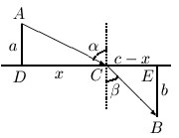


应用例：光的折射
例3.光在空气和水中速度各是u,v,直线DE 代表空气与
水的分界面, 光沿哪条路线 ACB从定点A到B时间T最短?
解. 角A=α和B=β满足约束条件
atanα+btanβ=atanA+btanB=DC+CE=DE.
=>
⬄ (1),(2)的系数成比例 ⬄

Slide 41
数列的
通项公式

Slide 42
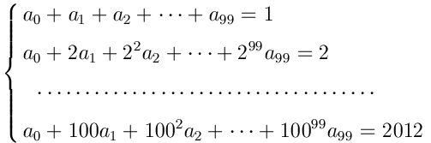
例5. 数列前99项依次为1,2,…,99, 第100项可否为2012?
解.求通项公式u_{n}=f(n)=a₀+a₁n+…+a₉₉n⁹⁹ . 使数列前100项 (f(1),f(2),…,f(99),f(100))=(1,2,…,99,2012).
(1)
如果方程组(1)的系数行列式 det A≠0, 则有唯一解.

Slide 43
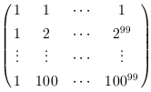
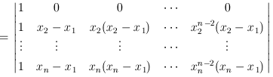
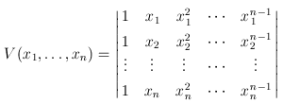


系数矩阵A=
行列式 det A 是如下行列式的特殊情形
(范德蒙德行列式)
detA ≠ 0 => 例1有唯一解 => 所求通项公式存在唯一.

Slide 44
另辟蹊径
分解: U=(1,2,…,99,2012)=(1,2,…,100)+(0,…,0,1912)
(1,2,…,100) <= 通项公式 f₁(n)=n.
(0,…,0,1912) <= 通项公式 f₂(n)=λ(n-1)…(n-99)
f₂(100)= λ(100-1)…(100-99)=1912 => λ=1912/(99!)
f(n)=f₁(n)+f₂(n)=n+1912(n-1)…(n-99)/(99!)
要诀:映射σ: 通项公式f =>数列(f(1),…,f(n))保加法
唯一性：σ(f)=σ(g) => σ(f-g)=(0,…,0). 多项式 f -g 有100个不同的根1,2,…,100,且次数≤99.因此 f-g=0.

Slide 45
邯郸农行案
连续不中奖, 反常吗？
例1：某商场抽奖中奖率10%
问：下面哪个事件更可能:
(1) 1张就中；(2) 20张都不中
解： p = (1-0.1)²⁰ =12.16% > 10%

Slide 46
例2：中奖率1/1000。 2000张不中奖
p=(1-1/1000)²⁰⁰⁰ =13.5%
例3：中奖率1/10000。 20000张不中奖
p=(1-1/10000)²⁰⁰⁰⁰ =13.5%
推广：当 n →∞, (1-1/n)^{2n} =[(n-1)/n] ^{2n}
=[n/(n-1)]^{-2n} = {[1+1/(n-1)]^{n}}⁻²
→ e⁻² ≈2.718⁻² ≈ 0.135

Slide 47
谢谢！

